Slide 1
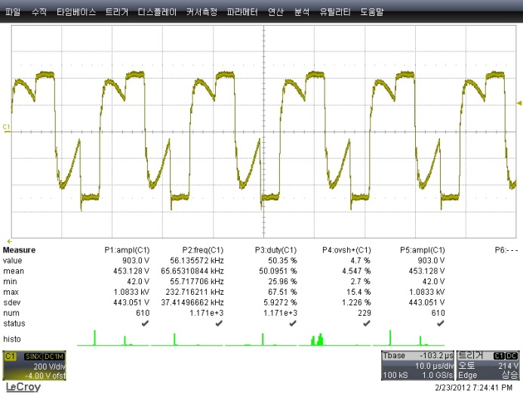
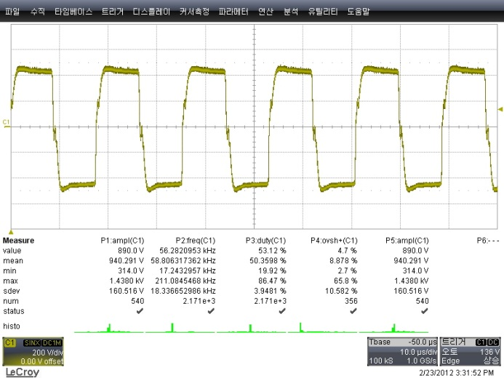

LF generator 개선 필요 사항 정리
Generator version
- ver 1 : 2011년 9월까지 입고된 generator
- ver 2 : 2011년 11월 7일까지 입고된 generator
- ver 3 : 2012년 5월 4일까지 입고된 generator
- ver 4 : 2012년 5월 14일까지 입고된 generator
* low power ignition 테스트 용은 제외
펄스 파형 변화
- ver 3까지와 ver 4 generator의 출력 파형이 다름
- ver 2는 150W 전후까지 ver 3과 흡사하나 PWM이 제대로 되고 있음
- ver 4는 펄스 파형은 노이즈 없이 좋게 나오지만 PWM이 동작하지 않고 전압이 낮음
Ver 2 150W 10us scale
Ver 2 300W 10us scale
Ver 4 100W 10us scale

Slide 2
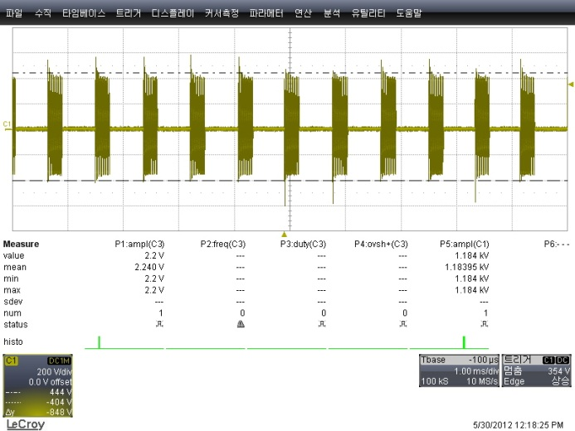
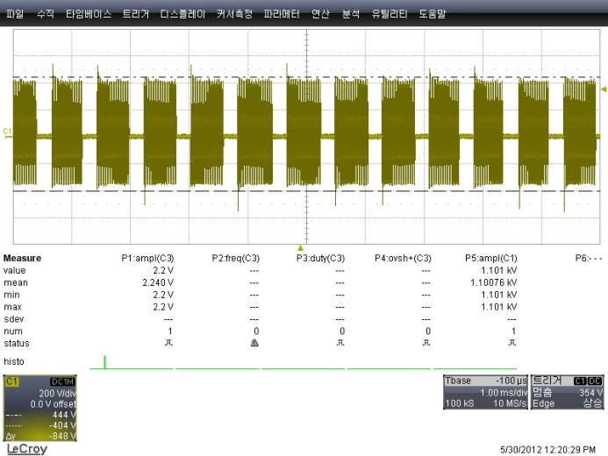
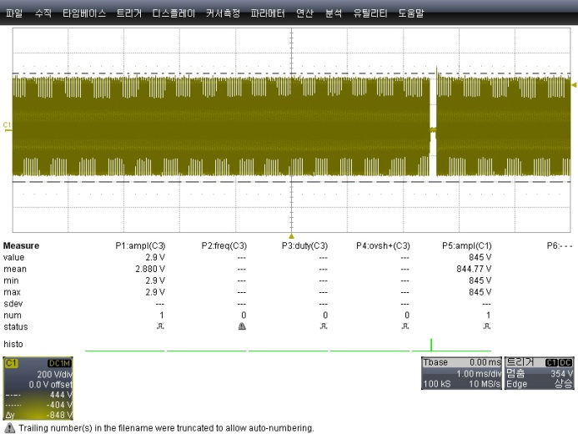
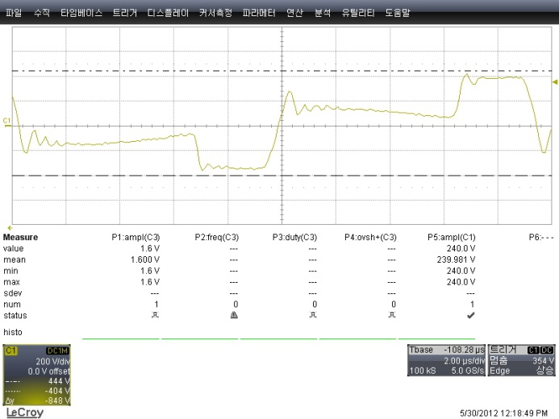
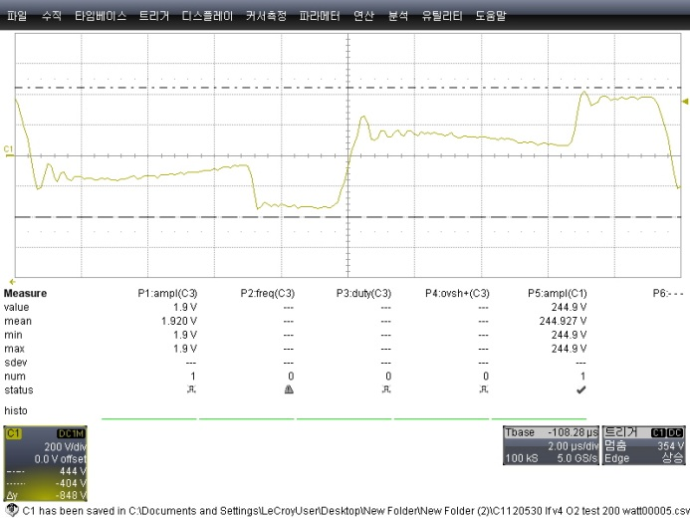

PWM 동작
- ver 3과 ver 4는 PWM동작이 제대로 안됨
아래 사진을 보시면 펄스 폭은 항상 같게 출력되고 파워에 따라 펄스 개수만 달라짐
Ver 3 100W 1ms scale
Ver 3 200W 1ms scale
Ver 3 300W 1ms scale
Ver 3 100W 2us scale
Ver 3 200W 2us scale
Ver 3 300W 2us scale
Ver 4 generator 문제점 / 개선 필요 사항
- ver 3보다 약 30V 정도 출력 전압이 낮아 ignition 전압이 높은 gas를 사용하게 될 경우 ignition이 안됨
- PWM control이 안됨. Ver 2를 사용하였을 때와 정량적으로 비교는 할 수 없으나 플라즈마 떨림이 있음
- 변경된 transformer에서 ignition시 공진음이 생김
- ver 2 제어 방식과 ver 4 펄스 형태를 혼합하고 Vpeak 450~500V 정도가 이상적일 것으로 예상됨

